Slide 1
Google Colab教學
艾創點數位有限公司-侑學

Slide 2
連結
看到時候放哪裡

Slide 3
Colab 環境介紹

Slide 4
Why Colab?
簡易的python程式撰寫平台
只要有google帳號即可
使用非常容易上手的類Jupyter Notebook (故使用方法雷同)
不用安裝任何東西，結果也會儲存在Google帳號底下
Notes:
Jupyter notebook簡介：https://medium.com/@yehjames/%E8%B3%87%E6%96%99%E5%88%86%E6%9E%90-%E6%A9%9F%E5%99%A8%E5%AD%B8%E7%BF%92-%E7%AC%AC1-2%E8%AC%9B-jupyter-notebook%E4%BB%8B%E7%B4%B9-705f023e3720

Slide 5
Why Colab?
必須使用自己個人的 Google 帳號，才可以執行Colab 上的程式碼
確認瀏覽器為Google Chrome(並更新到最新版且確認空間容量是否還可以上傳檔案)，並登入 Google 帳號

Slide 6
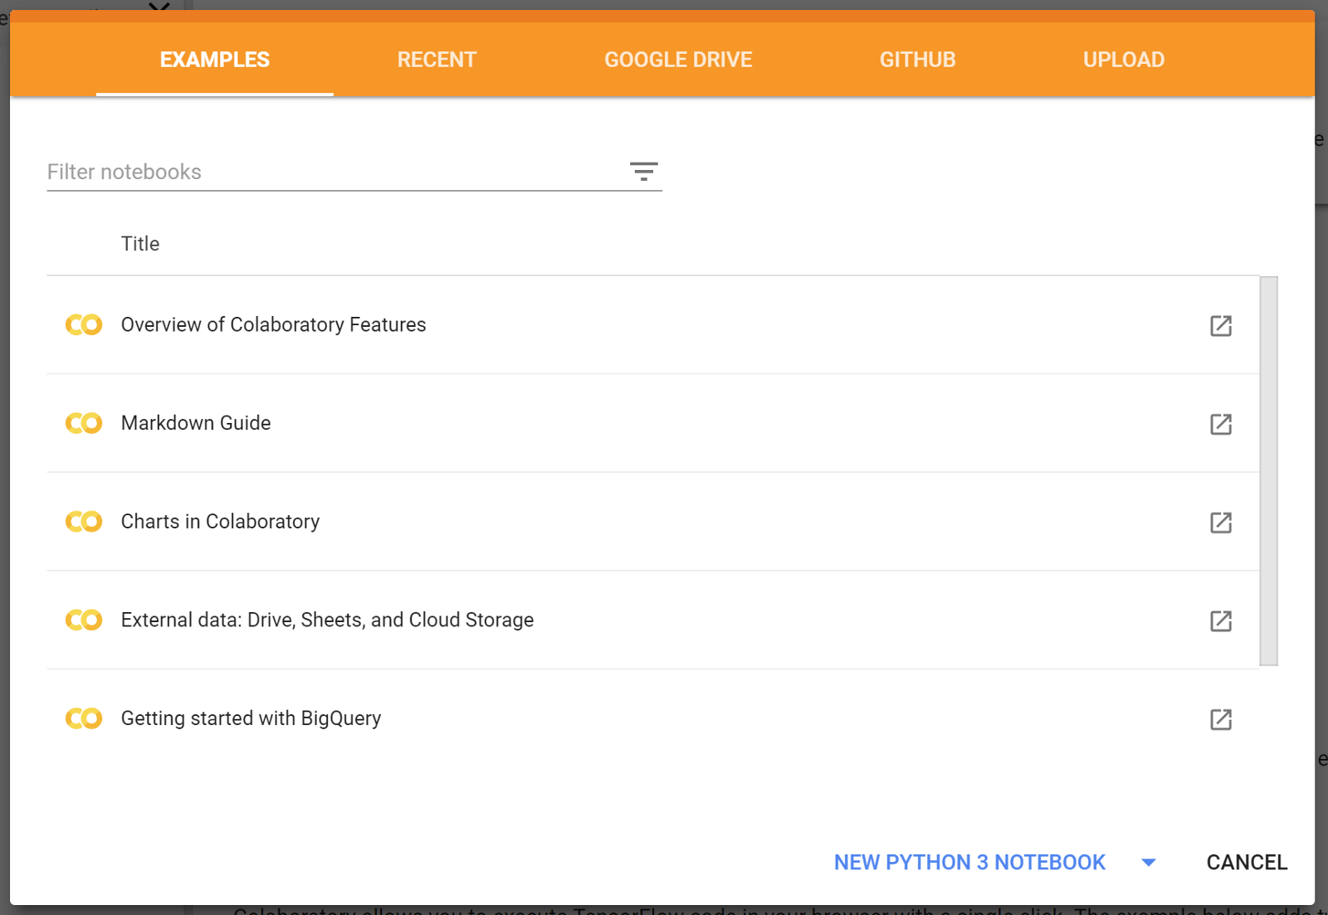
如何開始
如果你已經有了 Google 帳號，打開瀏覽器到 https://colab.research.google.com/ 就可以準備開始使用 Google Colab 了，一開始會要你建立一本新的 notebook ，從提示畫面中你也可以看到有多種方法能建立 notebook：
Notes:
你可以從官方提供的範例（EXAMPLES）、Google Drive、GitHub、自行上傳（UPLOAD）等方式，或是直接用最下面的按鈕建立全新的 notebook，目前 Google Colab 支援 Python 2 及 Python 3 ，也預先安裝了一些常用的 Python 函式庫，所以你立即就能開始做一些事。

Slide 7
Colab建置
可直接選取下方NEW PYTHON3 NOTEBOOK(新建python3 記事本)，開始一個新的記事。

Slide 8
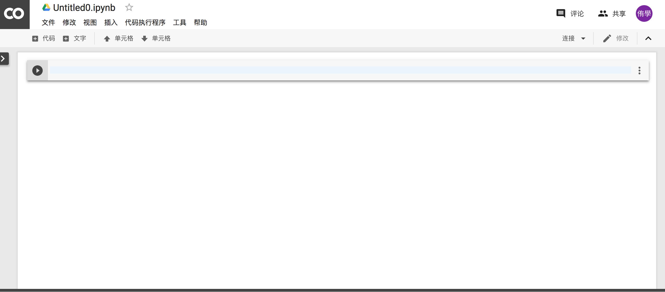
Colab建置
新建完後會產生畫面下的檔案，便可開始執行或撰寫程式

Slide 9
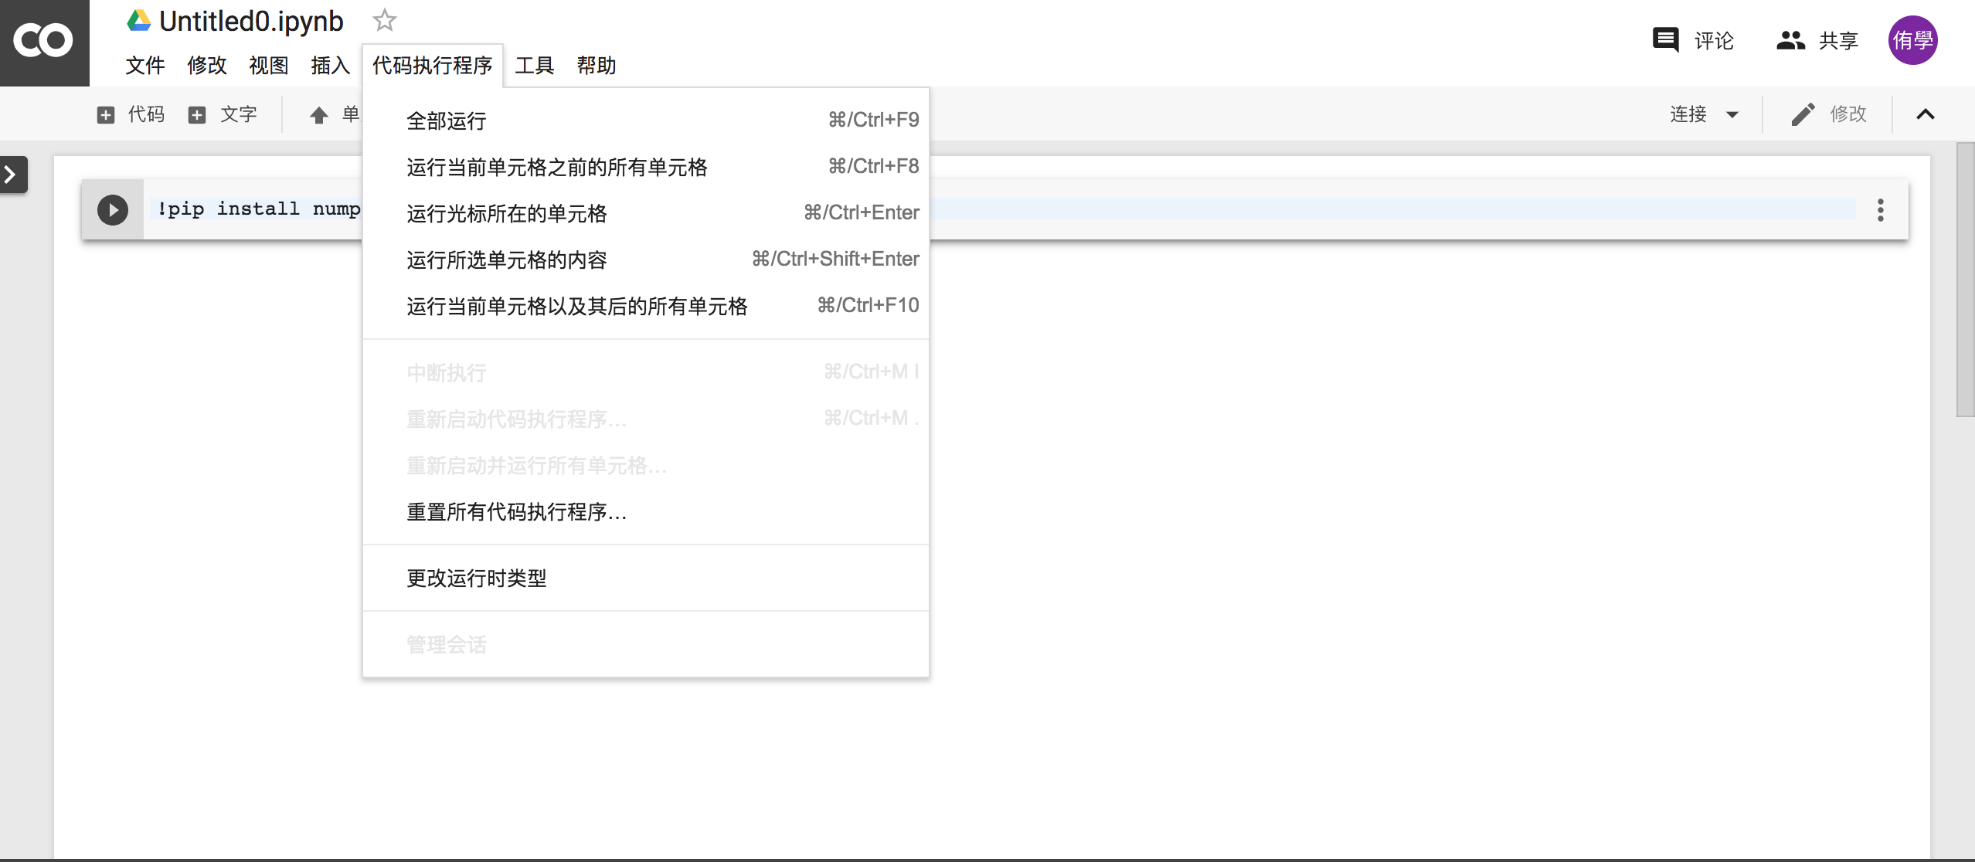
程式執行
當打上程式後可選擇上方代碼執行程序的運行光標所在的單元格或全部運行來執行程式(也可使用旁邊提示的快捷鍵)
或者是使用用滑鼠點擊程式旁邊的箭頭，可逐行執行程式

Slide 10
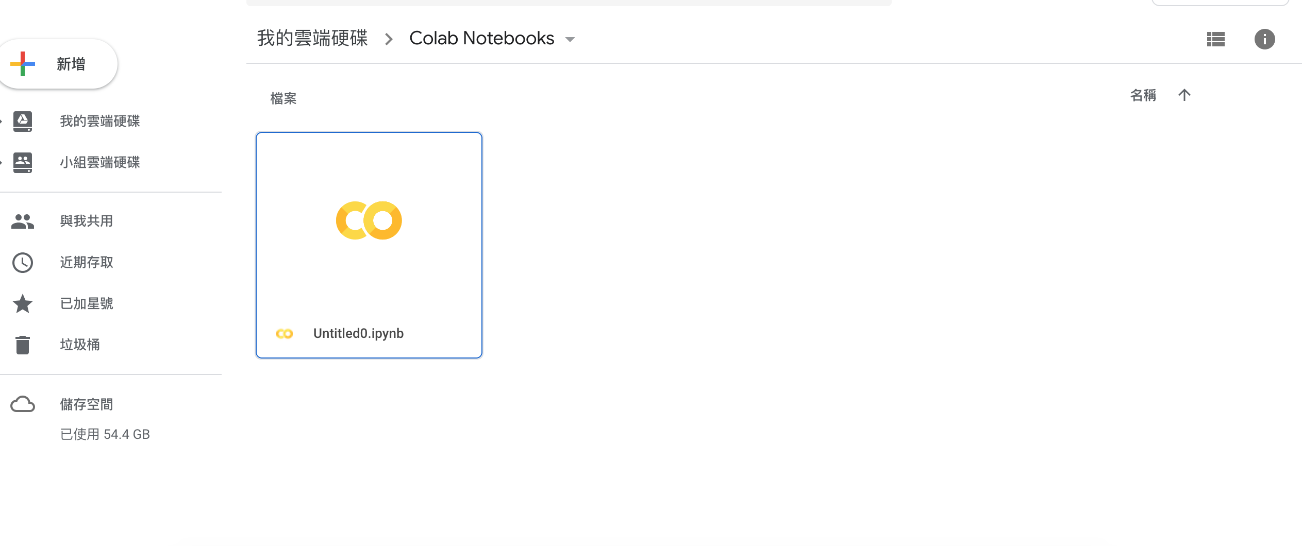
檔案尋找
檔案會建置在雲端硬碟(google drive)Colab Notebooks的資料夾底下，之後都可再次建置或查詢檔案

Slide 11
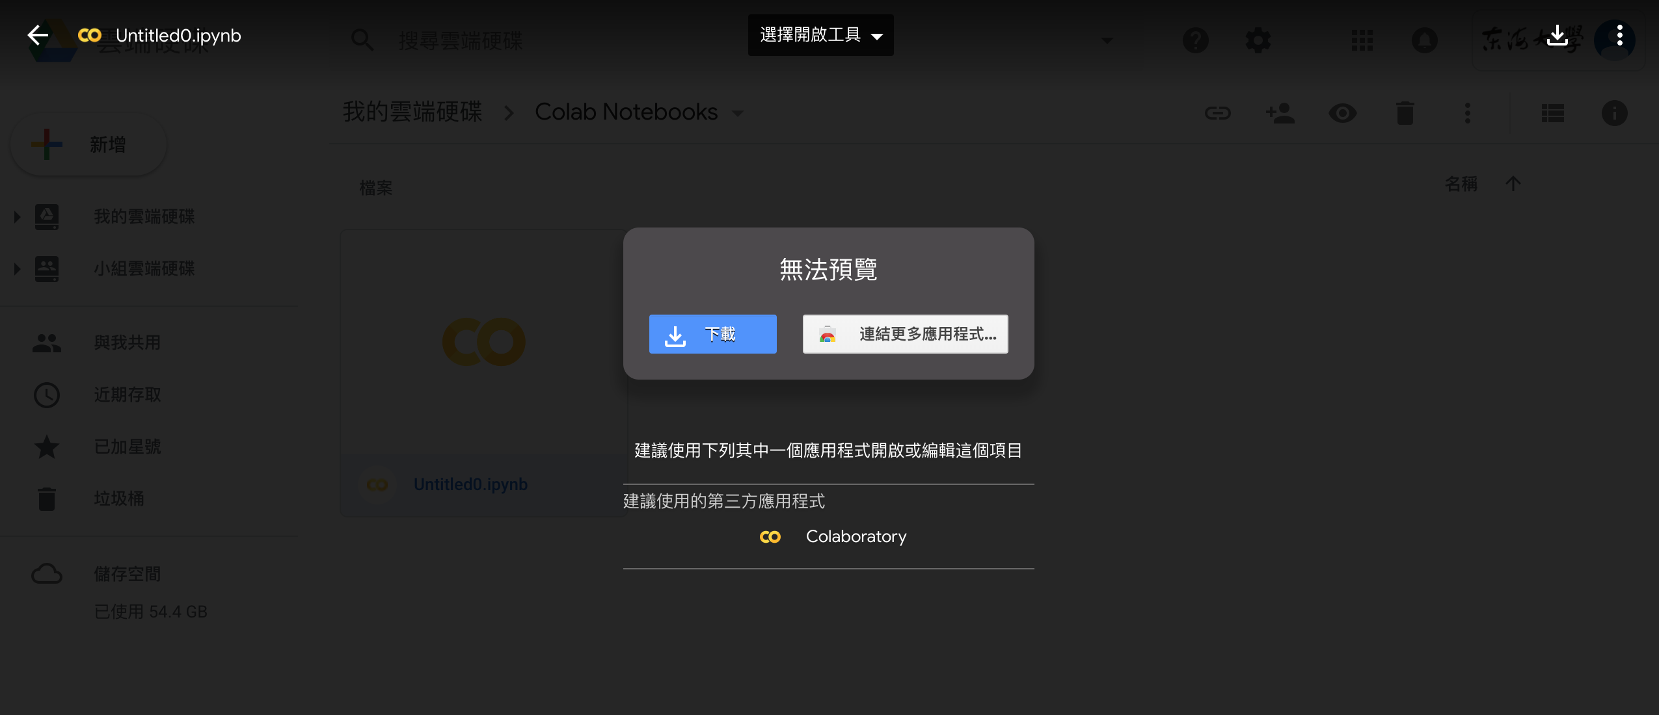
再次執行
點選兩下後會跑出以下畫面，可點選下方Colab圖樣可再次執行程式

Slide 12
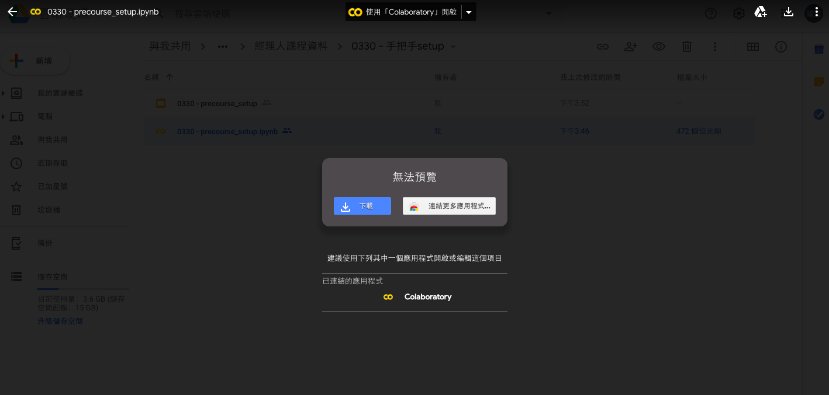
Colab錯誤排除
如果在之後未顯示colab圖樣或有錯誤可參照以下方法排除問題
Step1.點選你的檔案，並點選更多應用程式
’連結更多應用程式’

Slide 13
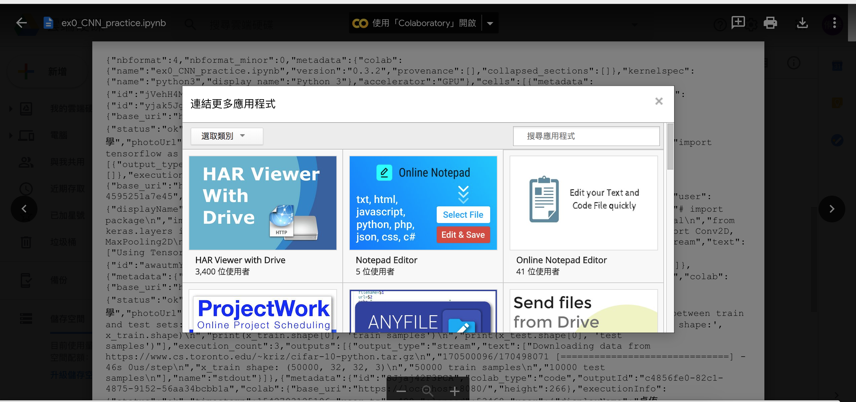
點選後會挑出此介面

Slide 14
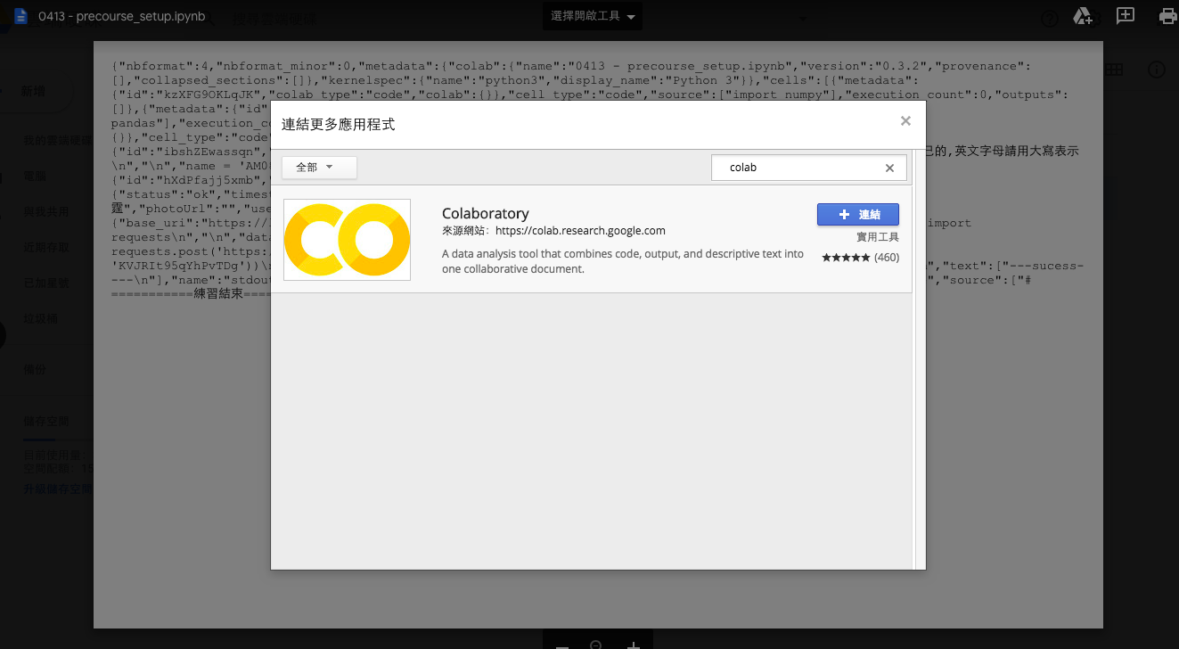
Step2.搜尋Colab,點選連結,並關掉整個瀏覽器重開
1
在搜尋欄輸入’colab’，即可
找到Colaboratory 應用程式
2
點選’連結’

Slide 15
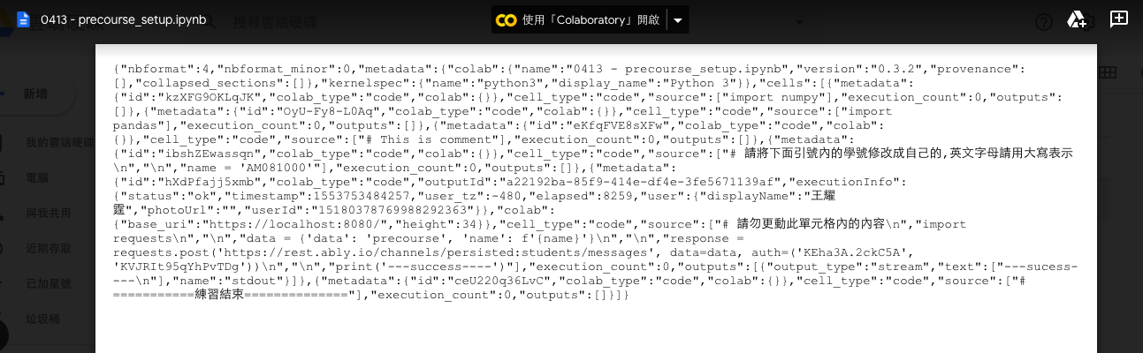
Step3.查看是否可使用Colaboratory開啟
會出現’使用Colaboratory開啟’的選項

Slide 16
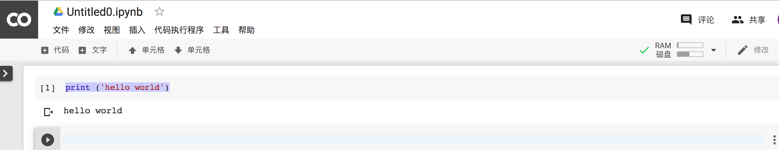
Colab程式測試
依樣打開後看到此畫面代表成功
試著在空白處複製上 print ('hello world‘)
有出現hello world代表程式執行成功

Slide 17
上課教材測試
Material Access

Slide 18
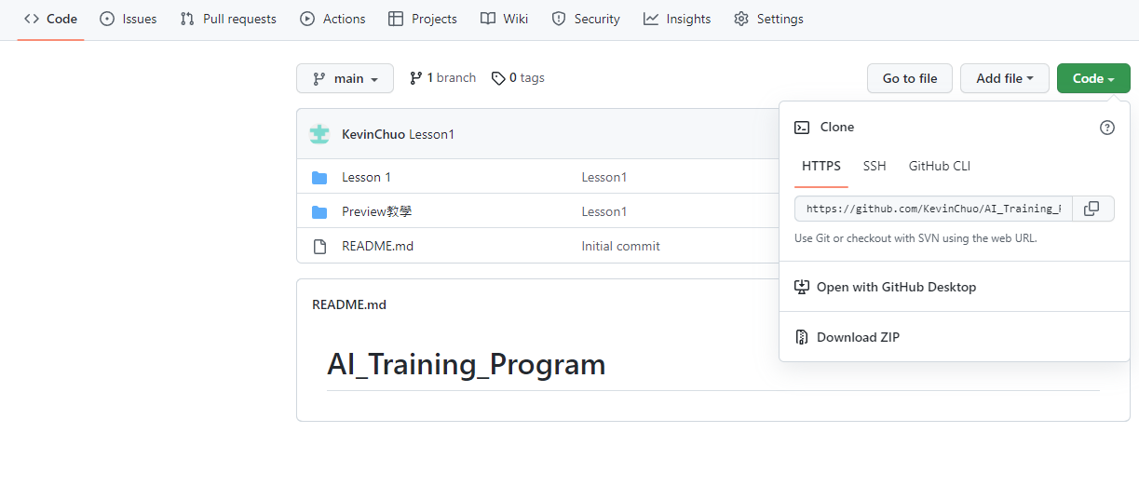
Step1.至連結處下載程式
至連結處下載檔案

Slide 19
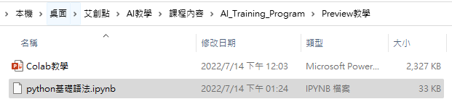
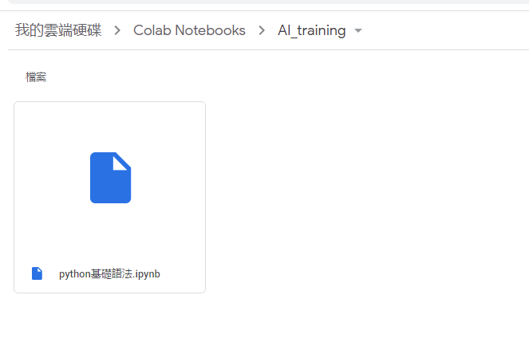
Step2.將程式檔丟入雲端空間的資料夾
將python基礎與法.ipynb檔案丟至雲端Colab Notebooks資料夾中

Slide 20
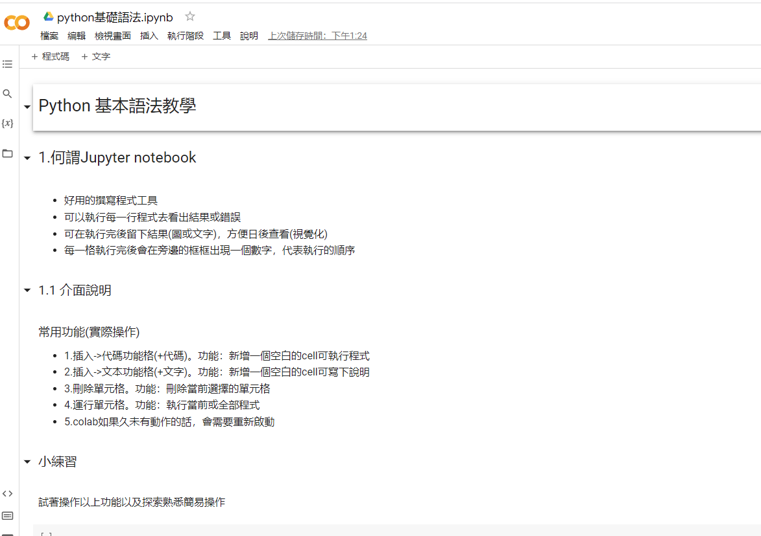
Step3.將其開啟

Slide 21
接著就從這個notebook開始繼續

Slide 22
Thanks

